Slide 1
Федеральное государственное образовательное бюджетное учреждение
высшего образования
«Финансовый университет при Правительстве Российской Федерации»
(Финансовый университет)
Выпускная квалификационная работа на тему
«Разработка рекомендательной системы для подбора игровых персонажей на основе анализа игровых данных и предпочтений игроков»
Подготовил:
Денисов Егор Алексеевич
ПМ22-3
Мацеевич Сергей Вячеславович

Slide 2
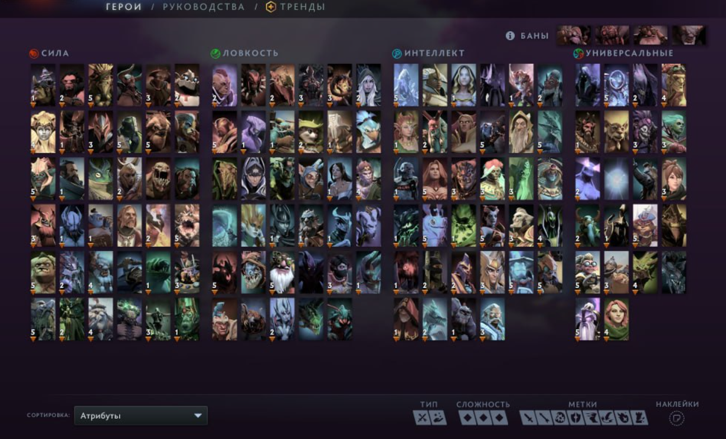
Актуальность
Dota 2
многопользовательская командная MOBA-игра
более 120 уникальных героев
каждый герой обладает собственной ролью и способностями
исход матча во многом зависит от draft-фазы.
Проблема
высокий порог вхождения;
сложность выбора героя;
необходимость учитывать:
союзников;
противников
роли
synergy/counter связи
личные предпочтения игрока.

Slide 3
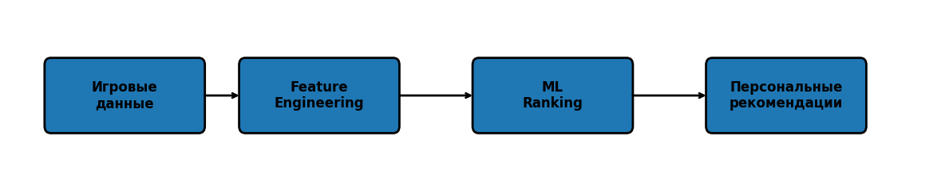
Цель и задачи исследования
Цель работы:
Разработка интеллектуальной рекомендательной системы для подбора героев в Dota 2 на основе методов машинного обучения, анализа игровых данных и пользовательских предпочтений.
Задачи:
анализ предметной области и существующих решений
сбор и предобработка игровых данных
построение признакового пространства
анализ synergy и counter-связей
разработка ranking-модели
реализация персонализированных рекомендаций
разработка web-интерфейса системы.

Slide 4
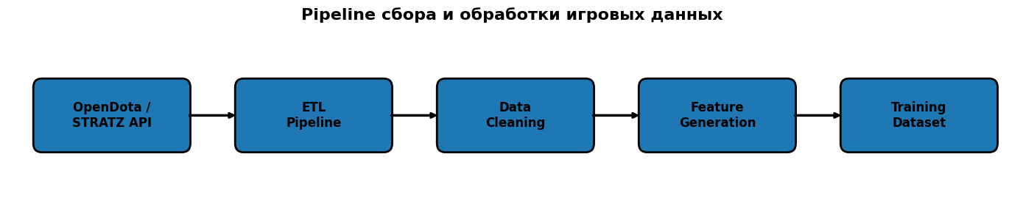
Сбор и обработка данных
Характеристики датасета
881 000+ записей
120+ уникальных героев
данные draft-фазы
статистика взаимодействий героев.
Используемые API
OpenDota API
STRATZ API
Полученные данные
информация о матчах
выбранные герои
роли игроков
результаты матчей
игровые статистики.
Этапы обработки
очистка данных
удаление неполных матчей
нормализация признаков
генерация training samples.

Slide 5
Feature Engineering
Статистические признаки героя
Ролевые признаки
Синергия героев
Similarity Features
Контрпики
5

Slide 6
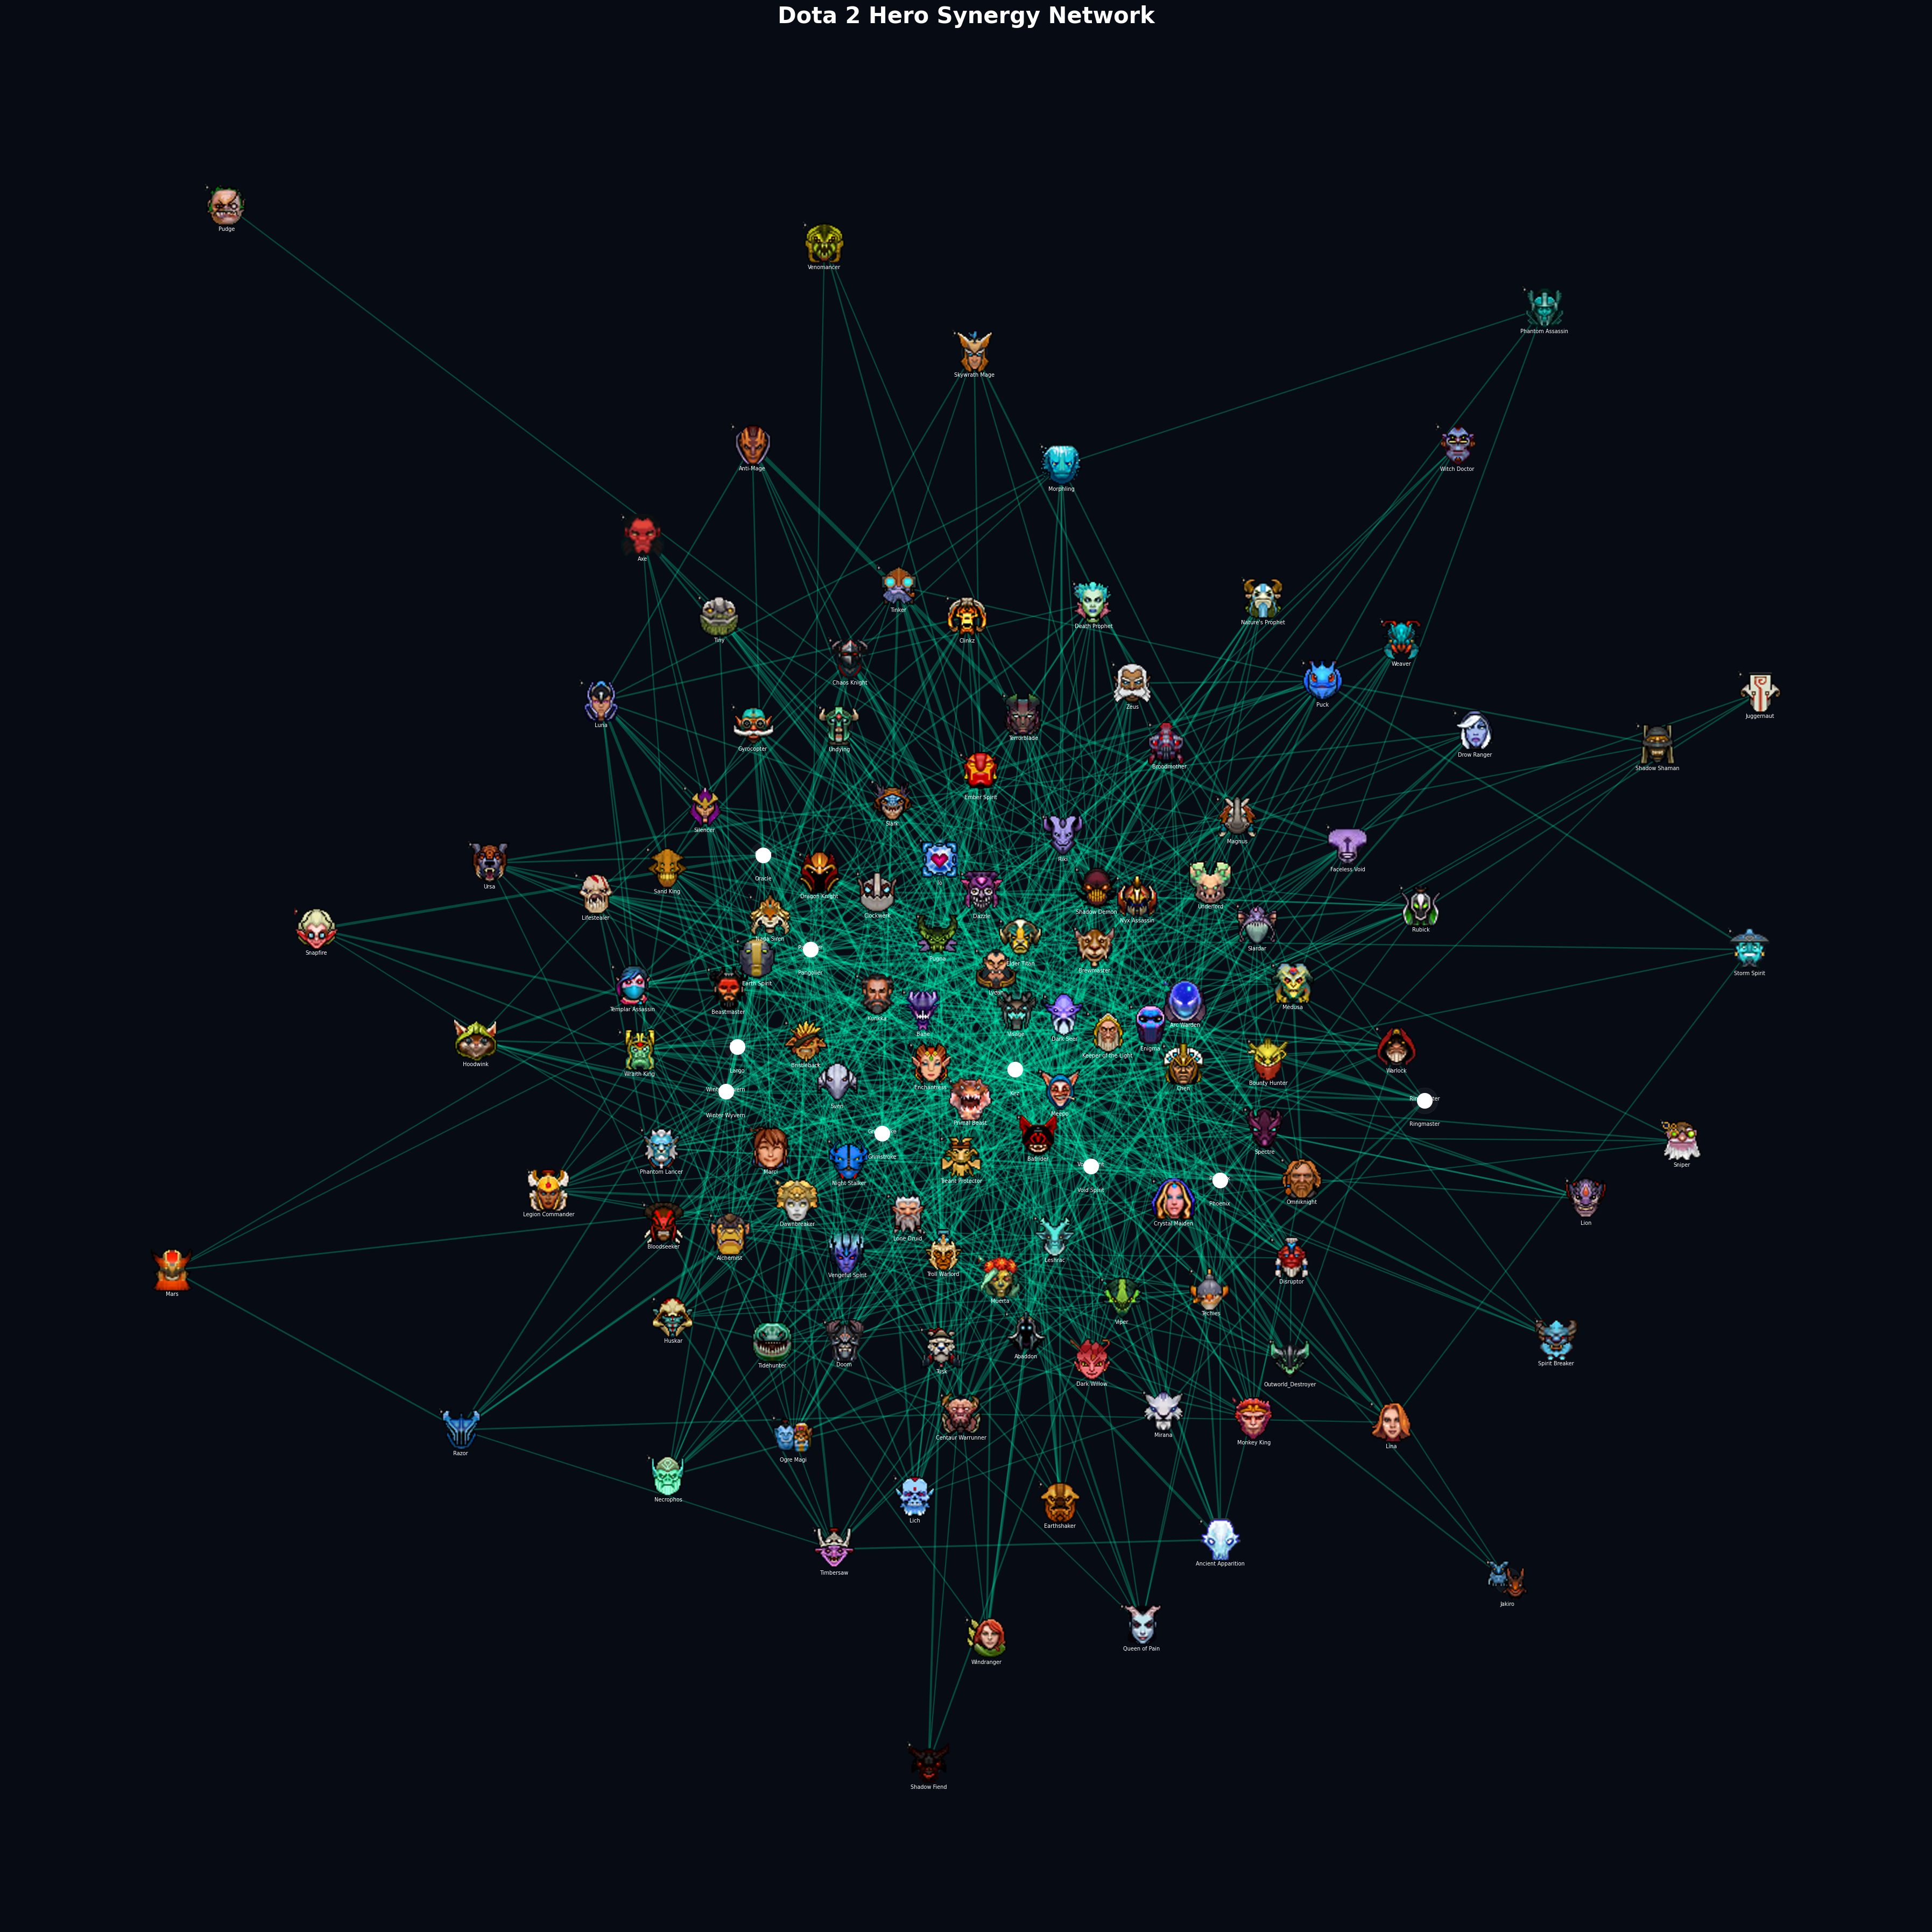
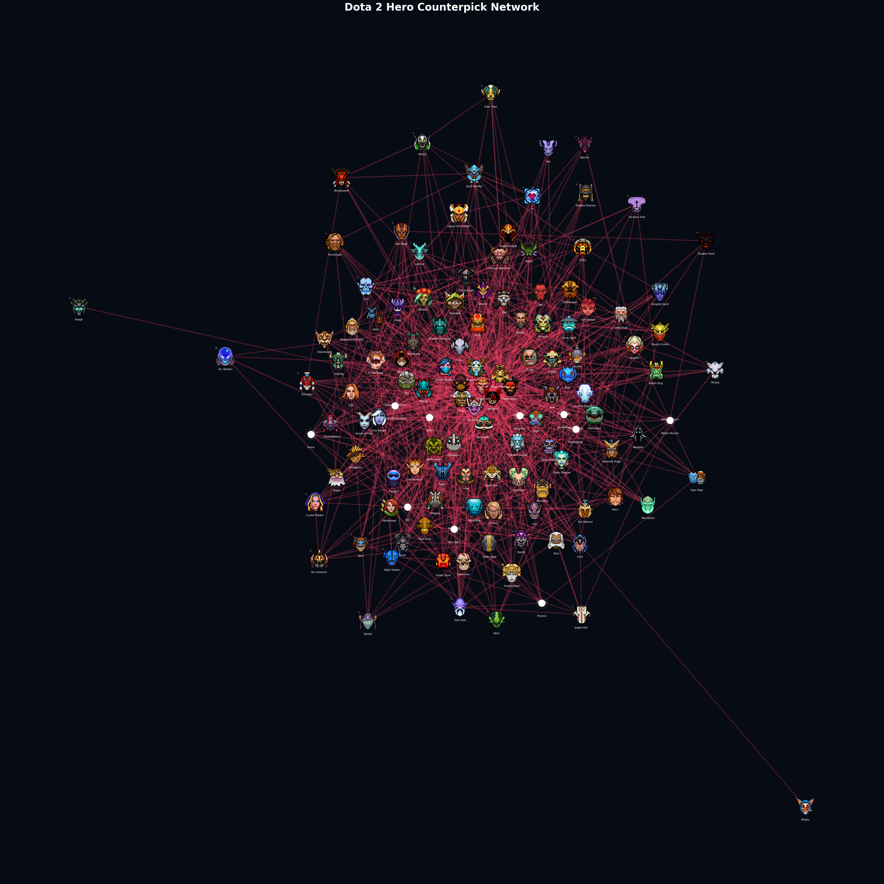
Graph Features и анализ взаимодействий героев
6

Slide 7
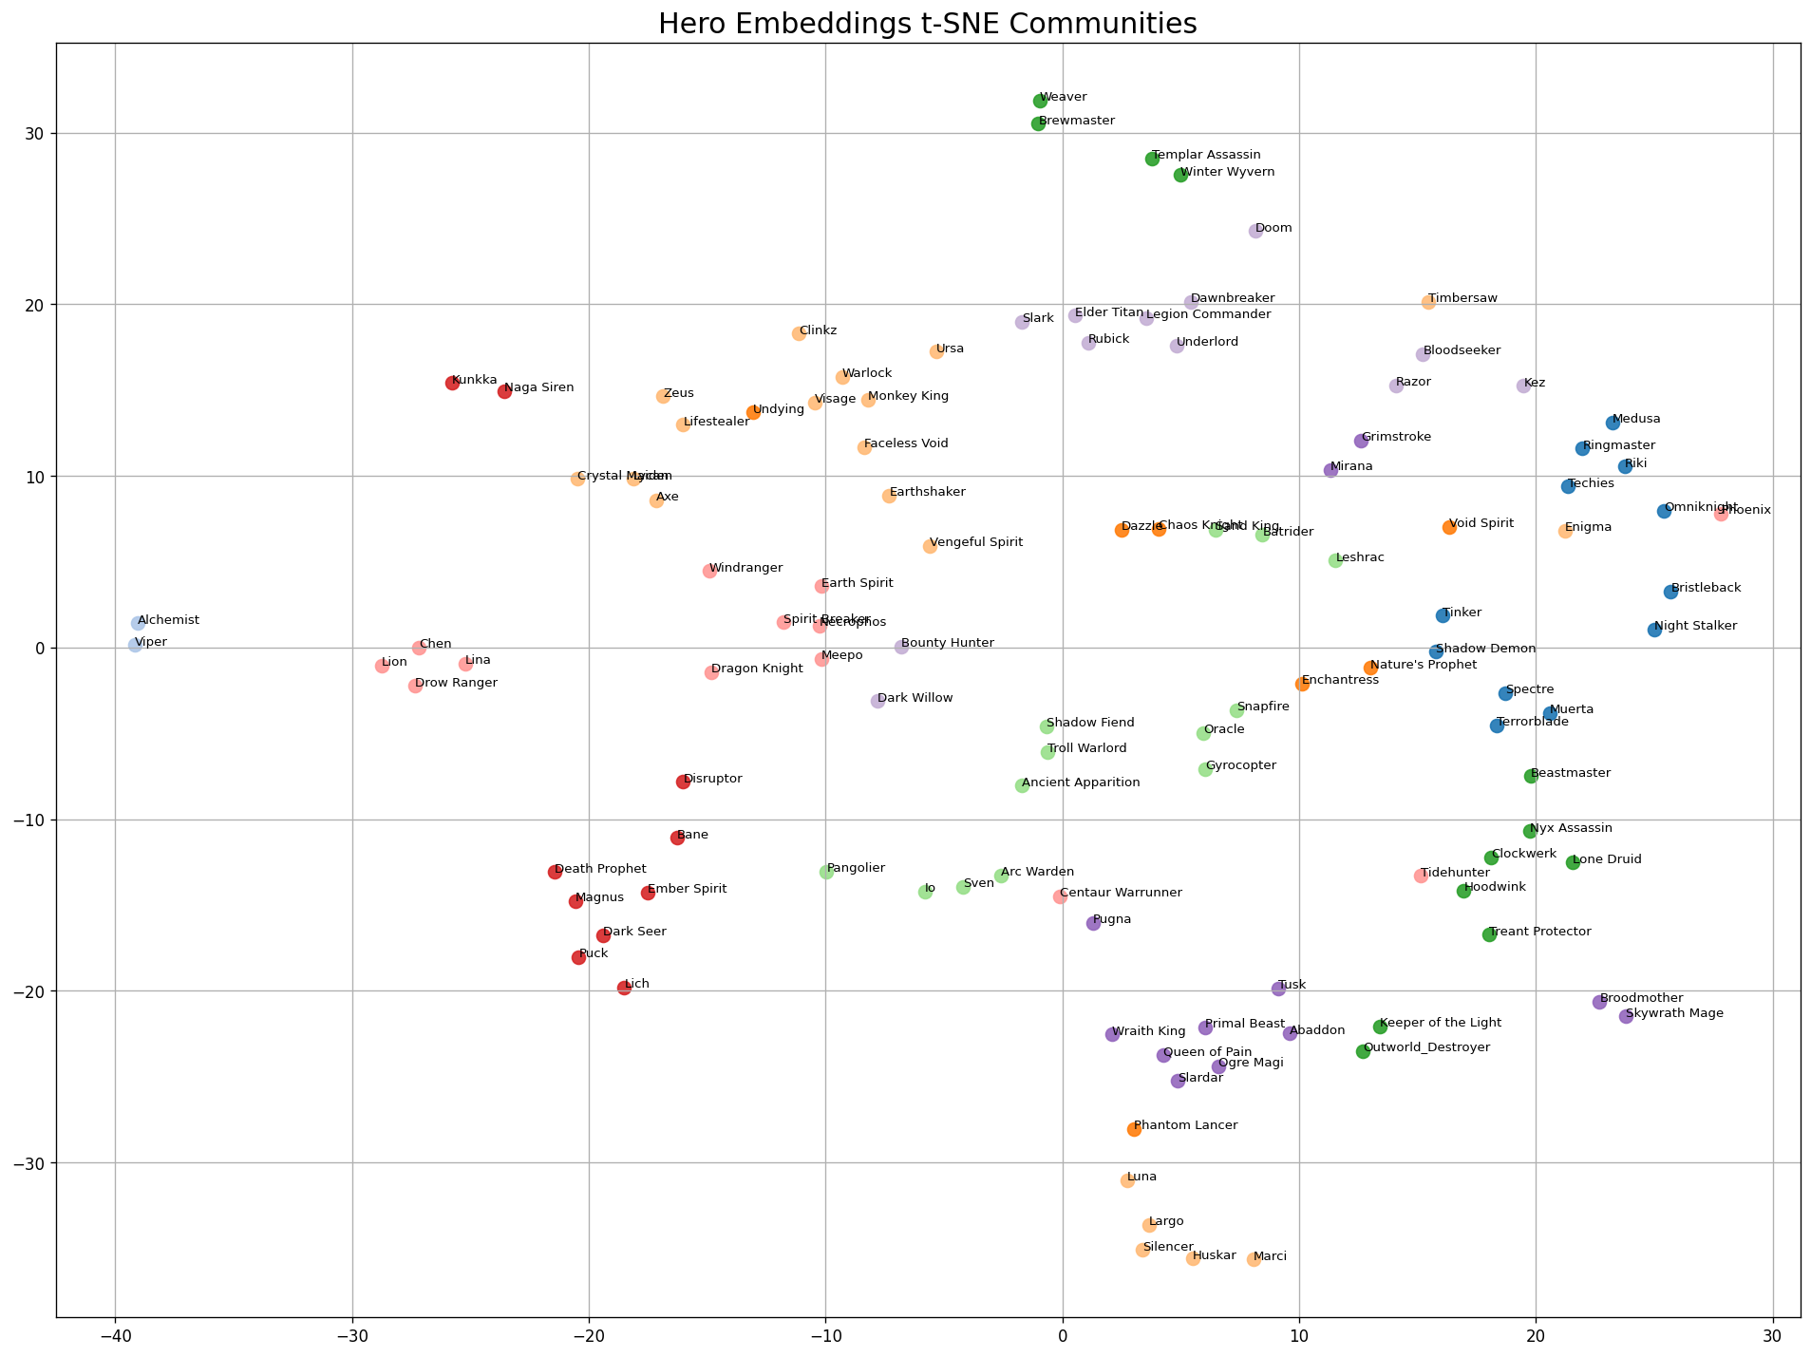
Embeddings и similarity-анализ героев
Hero Embeddings
векторное представление героев
similarity-анализ
поиск похожих персонажей
скрытые игровые зависимости.
Embedding space visualization
похожие герои группируются в кластеры
communities формируются автоматически
embeddings используются в ranking pipeline.

Slide 8
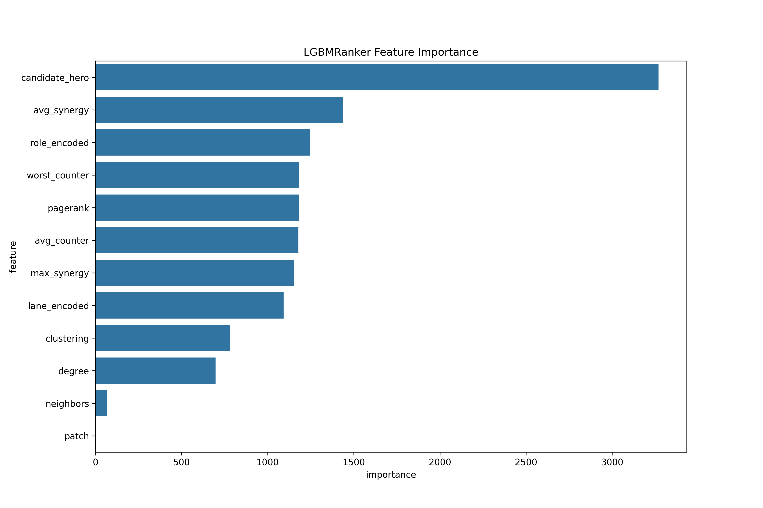
ML-модели и Ranking
Используемые модели
LightGBM Recommender
Hard Negative Sampling
LightGBM Ranker
Ranking-подход
Система:
не просто предсказывает победу;
ранжирует героев по релевантности;
формирует Top-K рекомендации.
Преимущества LightGBM
высокая скорость обучения;
эффективная работа с tabular data;
поддержка ranking-задач;
feature importance analysis.

Slide 9
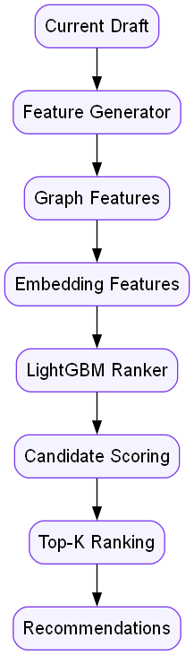
Inference Pipeline рекомендательной системы
Основные этапы inference pipeline
анализ текущего draft-сценария
генерация признаков
graph и embedding feature extraction
ranking кандидатов
формирование Top-K рекомендаций.
9

Slide 10
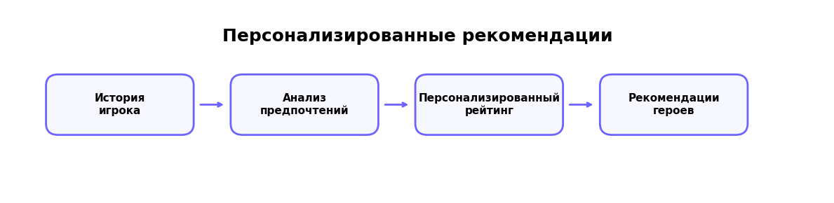
Персонализированные рекомендации
User-aware Recommendation
количество игр на герое
персональный winrate
preferred roles
hero mastery
комфортные персонажи игрока.
Персонализация рекомендаций
анализ истории матчей
адаптация ranking score
учет игровых предпочтений
подбор наиболее подходящих героев.
10

Slide 11
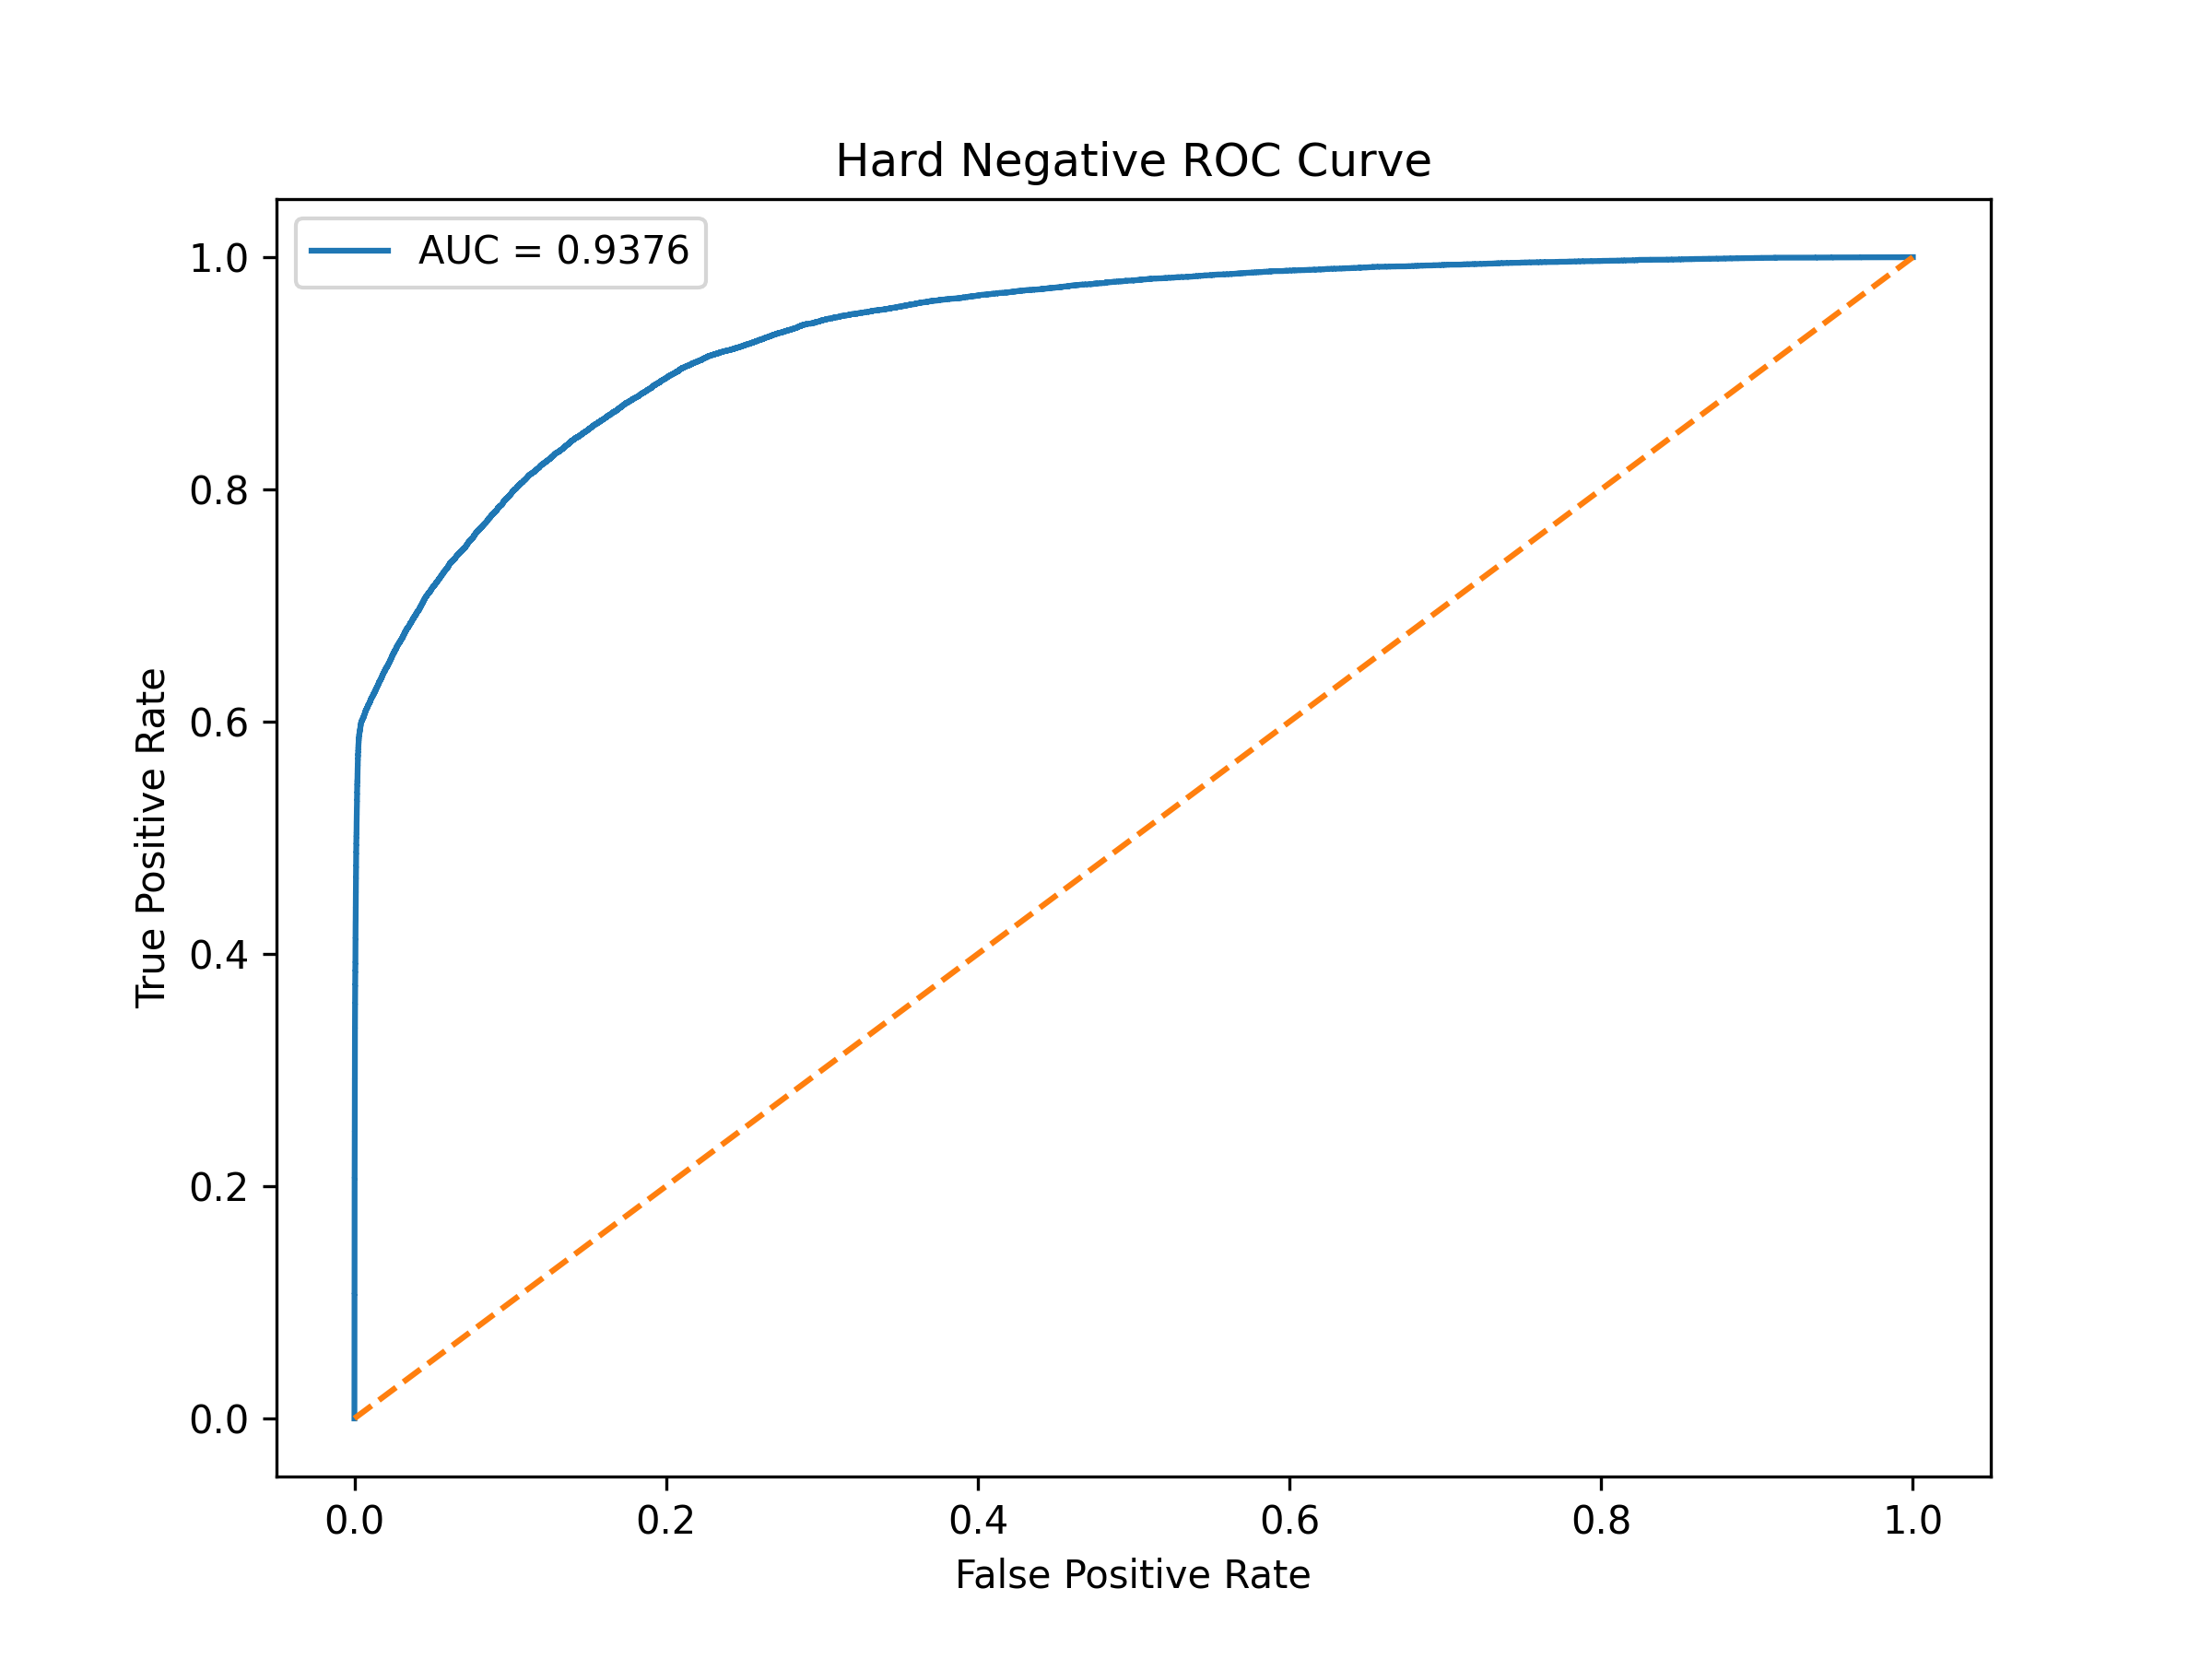
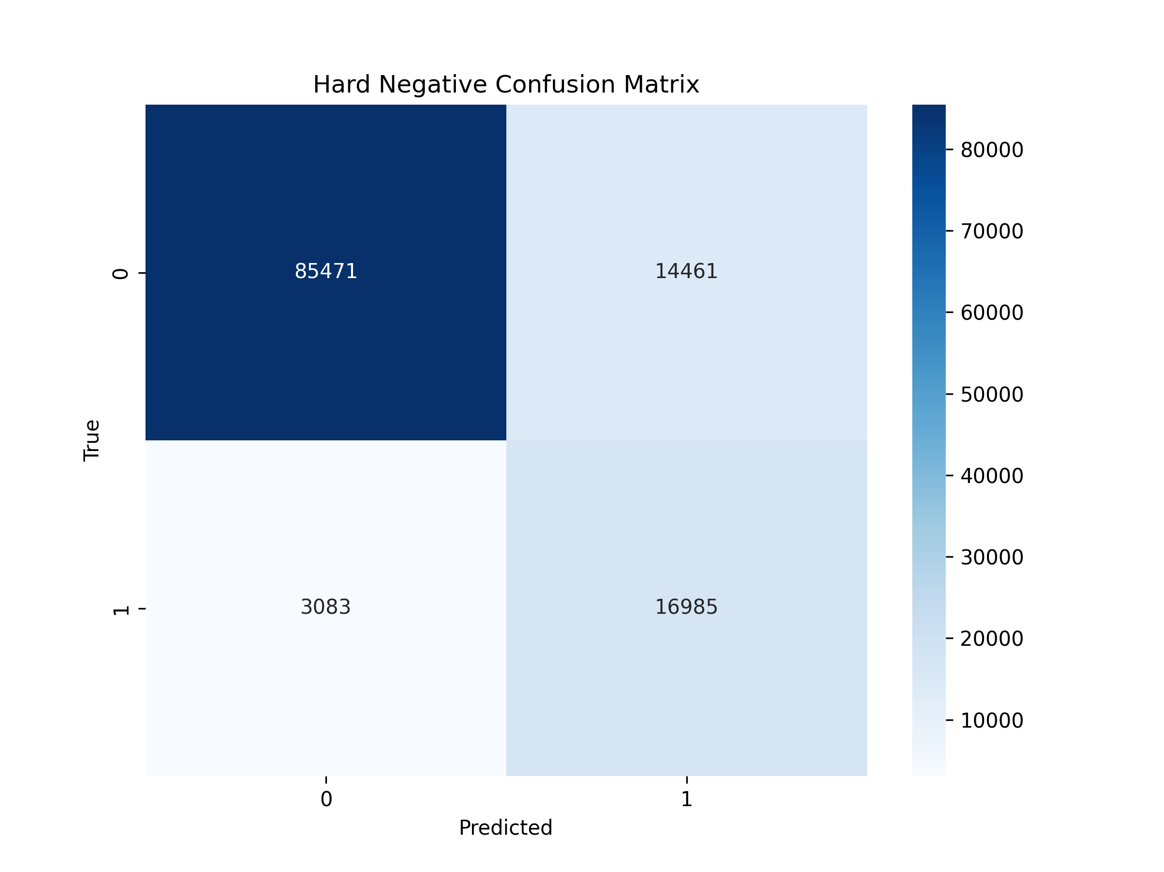
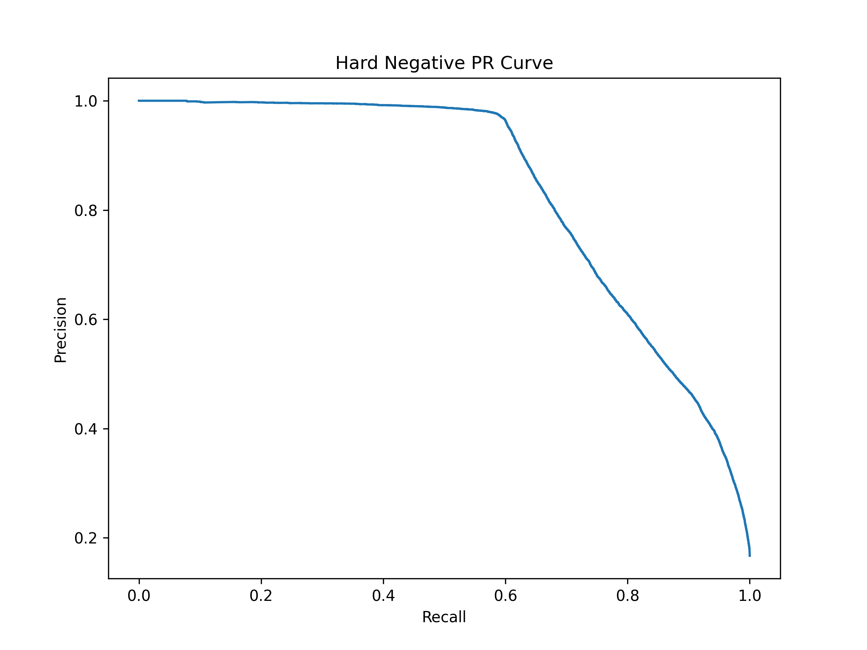
Результат обучения модели

Slide 12
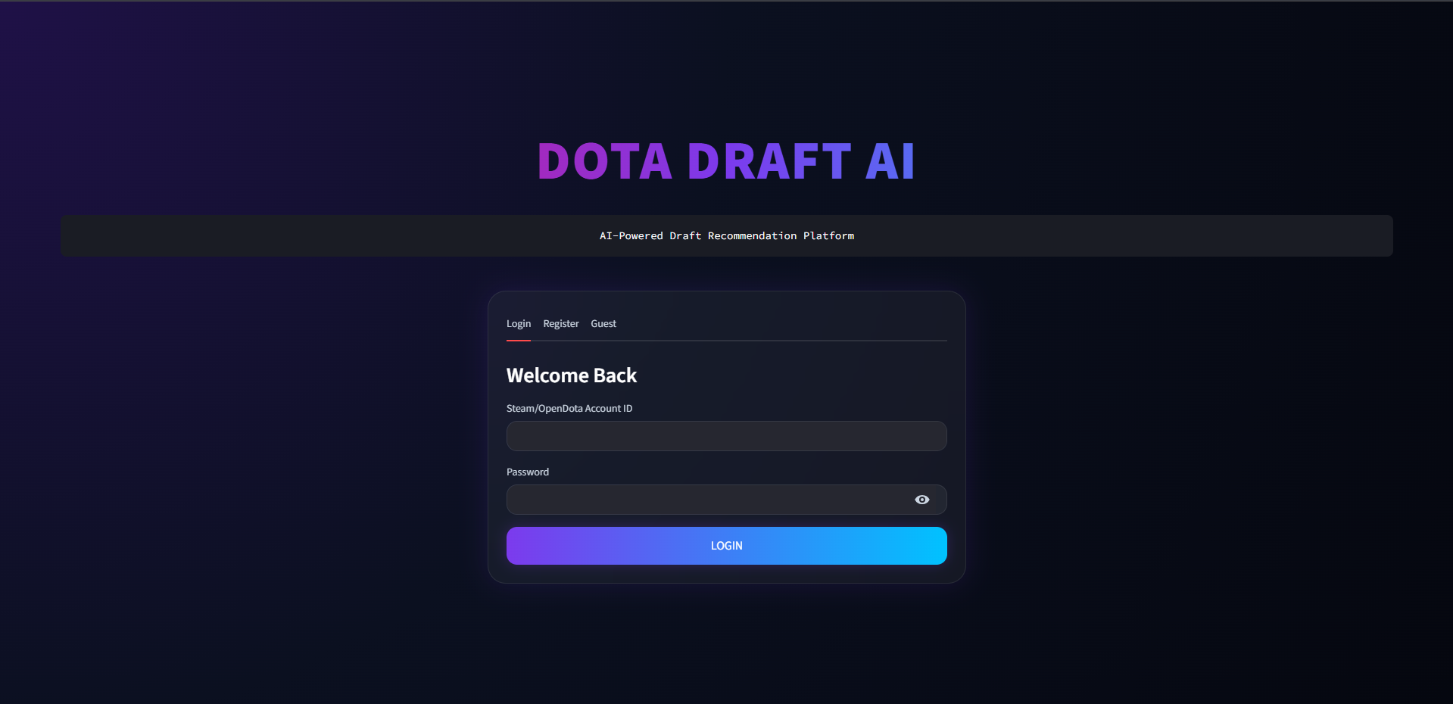
Интерфейс

Slide 13
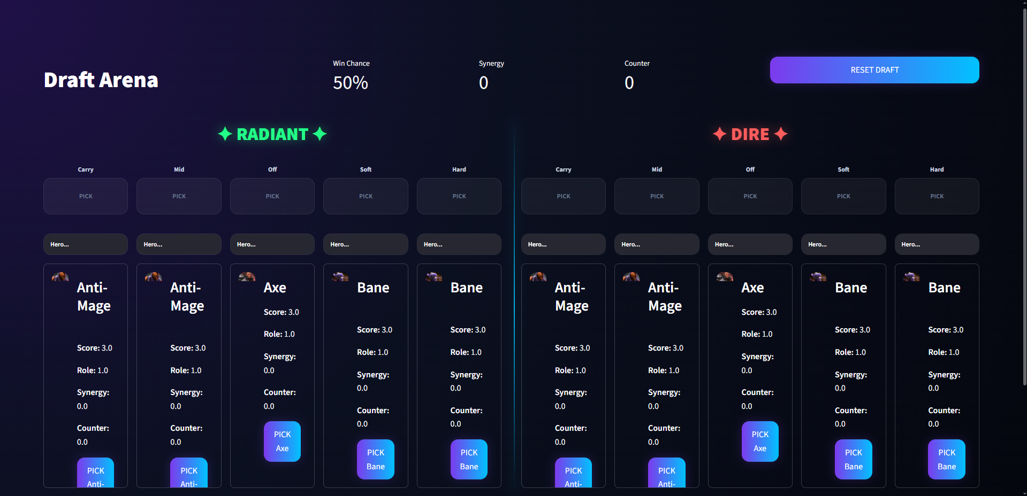
Интерфейс

Slide 14
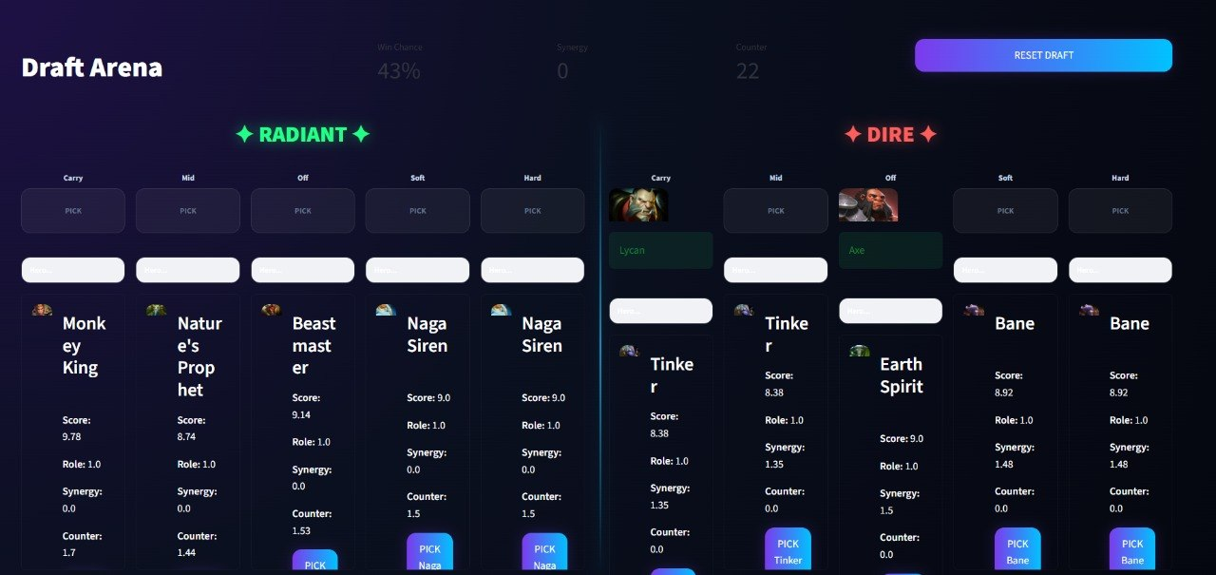
Интерфейс

Slide 15
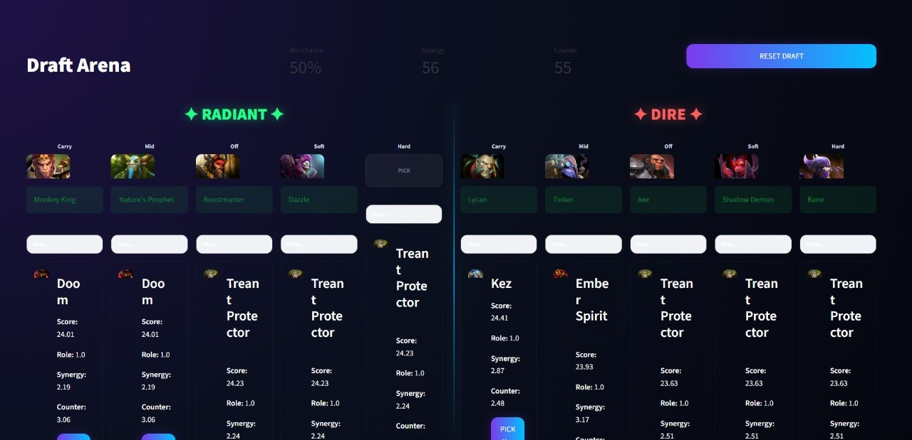
Интерфейс

Slide 16
Вывод
Левая часть — Выводы
Основные результаты
разработана рекомендательная система для Dota 2
реализован ranking-подход на основе LightGBM
использованы graph features и embeddings
реализован inference pipeline
разработан web-интерфейс системы
достигнуто высокое качество рекомендаций.
Дальнейшее развитие
online learning
full personalization
deep learning ranking models
graph neural networks
real-time draft analytics
интеграция с игровыми API.
16

Slide 17
СПАСИБО ЗА ВНИМАНИЕ!

